Slide 1
DESTINY
김영현

Slide 2
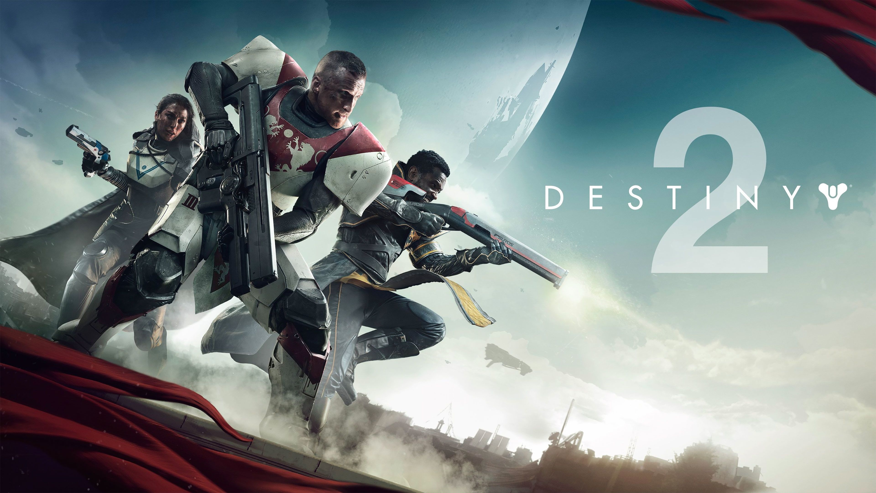


Slide 3



SELECT CLASS

Slide 4


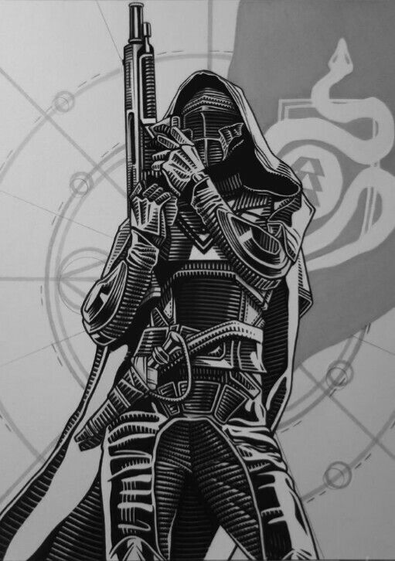


방어구
스킬트리
주요인물

Slide 5


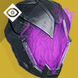
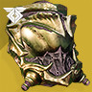
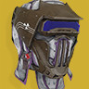
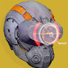

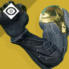


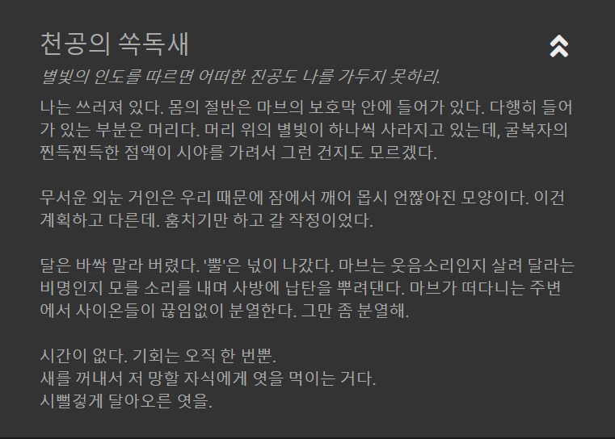
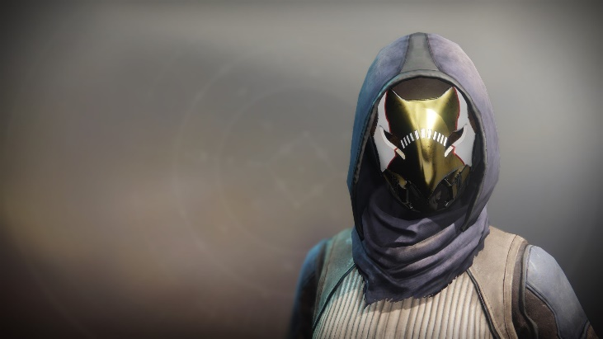
천공의 쏙독새 경이 / 헌터 / Unknown / 헬멧
별빛의 인도를 따르면 어떠한 진공도 나를 가두지 못하리.
매의 눈 해킹
막대한 피해를 주는 단발 사격을 하도록 황금 총을 개조합니다.
이 사격으로 처치한 적은 폭발하며 궁극기 에너지를 채워 줍니다.

Slide 6
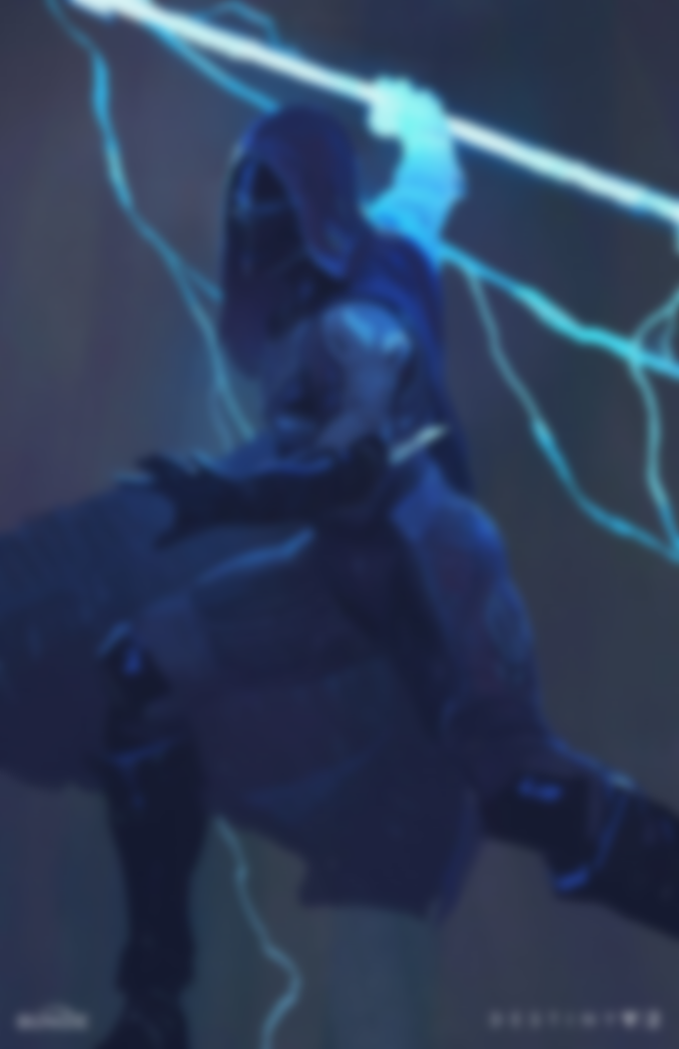
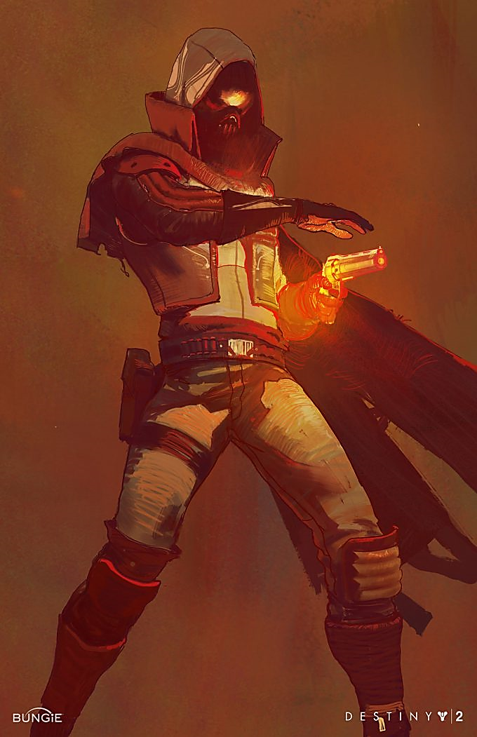
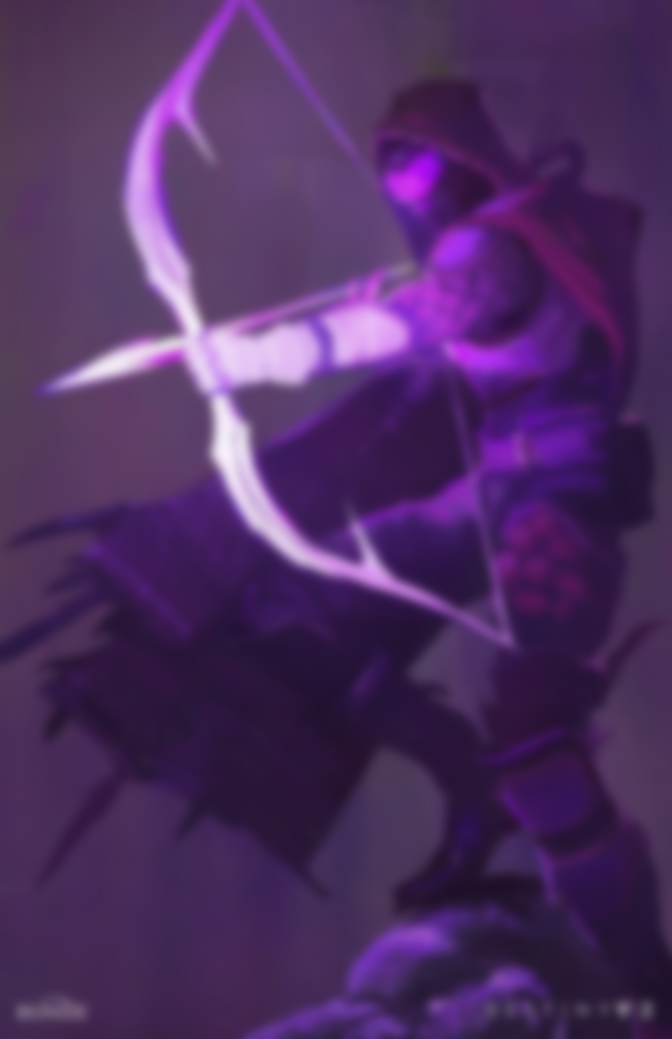

Slide 7






GUNSLINGER
황금 총 불타는 권총을 소환하여 태양 빛으로 적을 소멸시킵니다.
6연발 황금 총은 최대 6번까지 빠르게 발사할 수 있으며,
적을 1명 처치할 때마다 총알 1개를 반환합니다.
줄세우기 황금 총으로 정밀 피해를 줄 수 있습니다.
황금 총으로 정밀 공격을 적중시키면 빛의 보주를 생성하고,
더 큰 피해를 주며, 지속시간이 연장됩니다.
칼날 장전 공중으로 도약한 다음 태양열이 충전된 폭발물 칼을 연속 발사합니다.

Slide 8
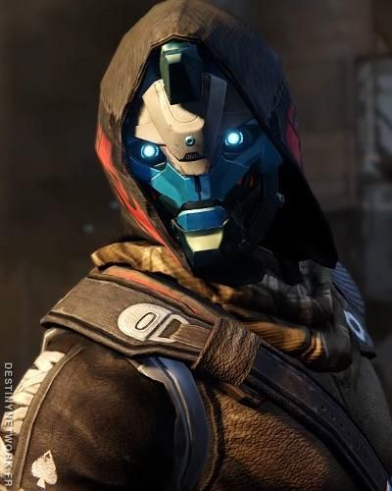

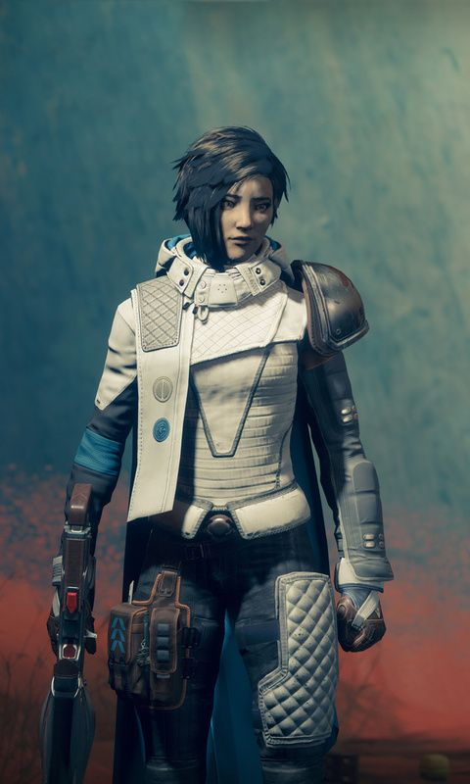
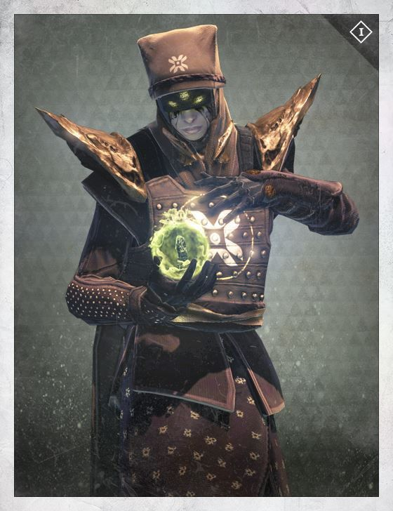
케이드-6
(헌터 선봉대장 였던것)
신 말푸르
(황금총의 사나이)
아나 브레이
(황혼의 틈 전투의 영웅)
에리스 몬
(과거 아이코라 은신자 소속)

Slide 9

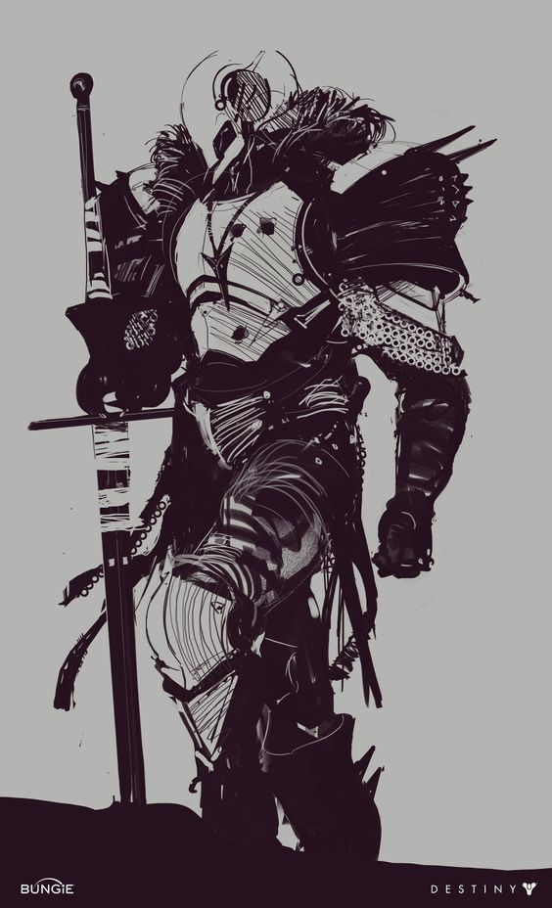
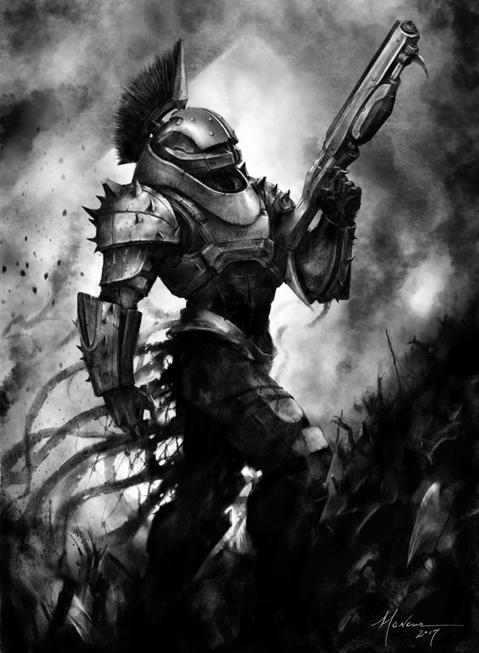
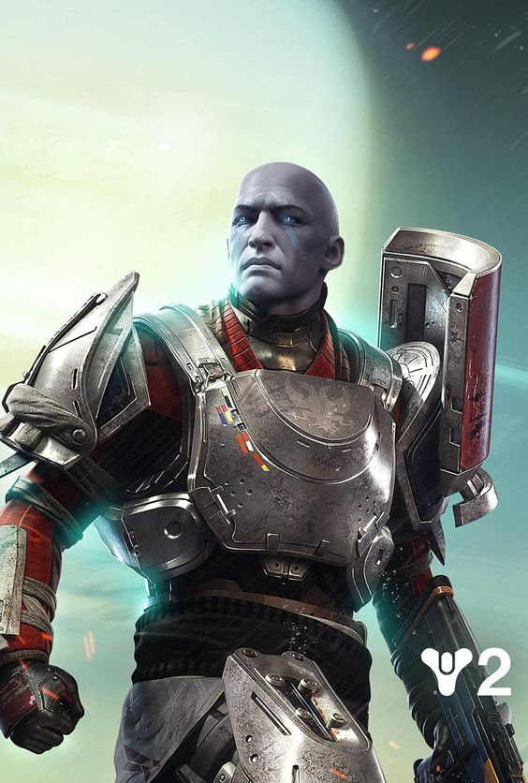
방어구
스킬트리
주요인물

Slide 10
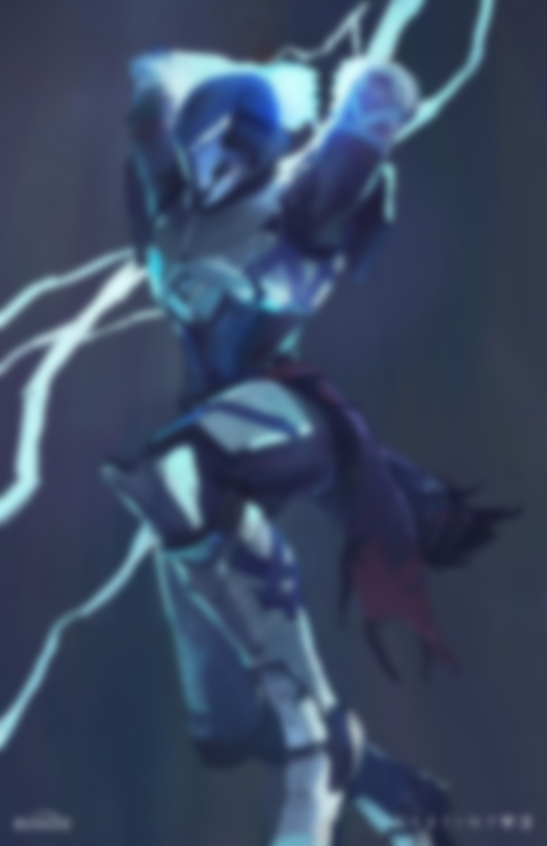
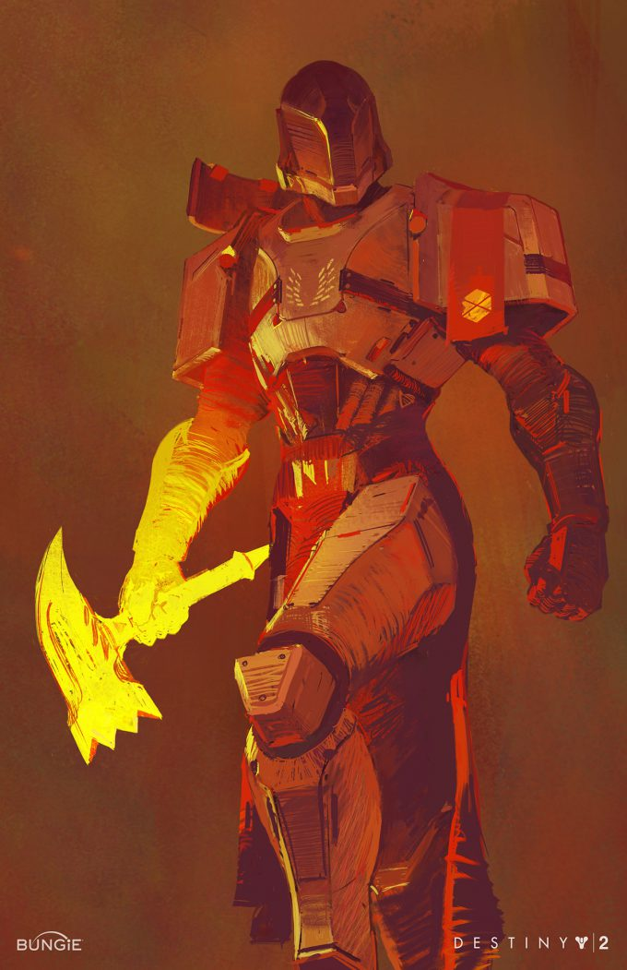


Slide 11
SUNBREAKER

Slide 12


